Slide 1
第七章 投資組合理論

Slide 2
本章大綱
7.1 投資組合的報酬與風險
7.2 多角化與風險分散
7.3 效率前緣與投資組合的選擇
7.4 資本資產訂價模式
7.5 套利訂價理論

Slide 3
投資組合的報酬與風險
金融工具的種類不勝枚舉，而投資人將資金分配到這些金融工具，即構成所謂的投資組合(Portfolio)。
最簡單的投資組合是將資金100%投入於單一資產，投資人所面對的當然是該資產所能提供的報酬與風險。
投資人若將資金分散於多種資產，其投資組合的報酬與風險則取決於資產種類的多寡以及個別資產所占的投資比重。

Slide 4
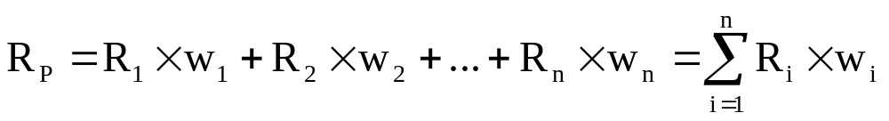
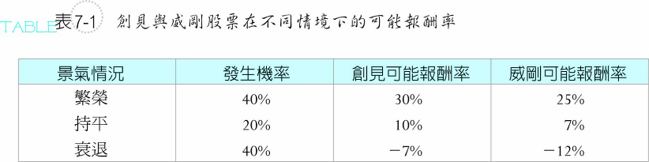
投資組合的報酬率
將組合內個別資產的報酬率加權平均，即可算出投資組合的報酬率。

Slide 5
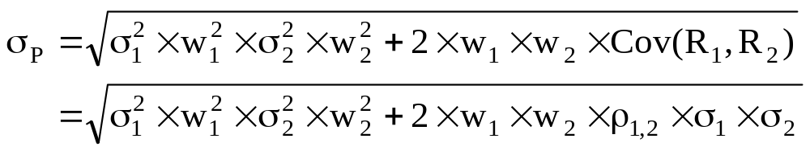
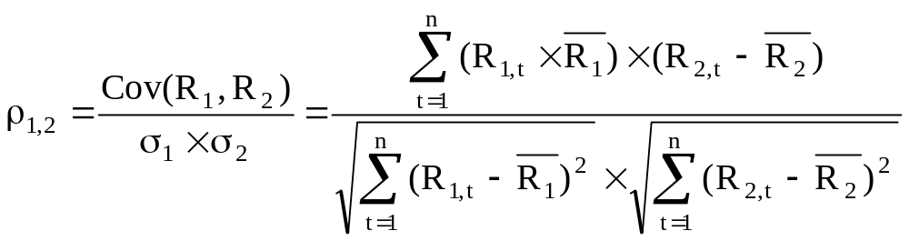
投資組合的風險衡量
投資組合的風險並無法直接以組合內個別資產的標準差加權平均值來衡量，而必須考量組合內個別資產的報酬率連動性。
兩資產所構成之投資組合的標準差計算公式：

Slide 6
投資組合標準差計算範例
小明觀察訊連與開發金股票的歷史資料，計算出訊連股票與開發金股票的報酬率標準差分別為34.64%、26.46%，且兩股票報酬率之共變異數為0.05，則兩股票之報酬率相關係數為何？由兩股票所構成投資組合（比重各為50%）之報酬率標準差為何？

Slide 7
多角化與風險分散
不要將所有的雞蛋放在同一個籃子裡
投資組合持有愈多異質性或連動性不高的的資產，其風險分散能力愈好；反之，若持有愈多同質性或連動性高的的資產，其風險分散能力愈差。

Slide 8
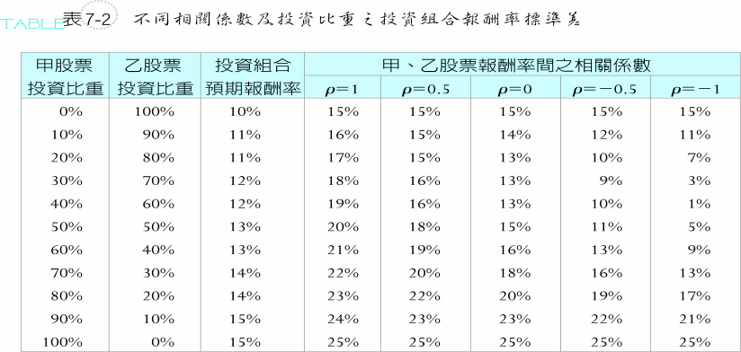
相關係數對風險分散的影響
若甲股票與乙股票的預期報酬率分別為15%與10%，報酬率標準差分別為25%與15%。

Slide 9
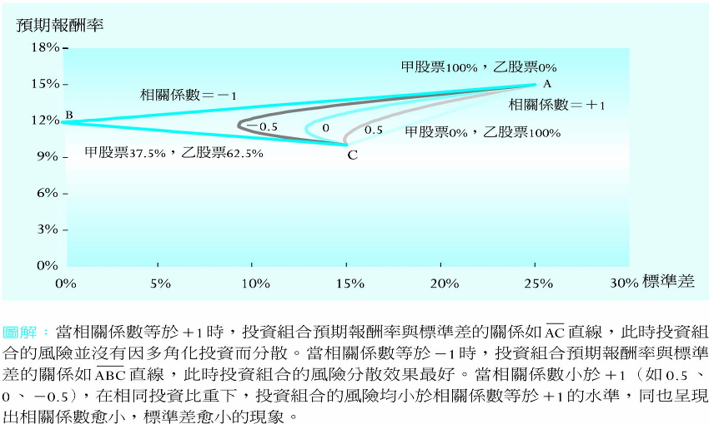
圖7-1 相關係數、投資比重
與風險分散的關係

Slide 10
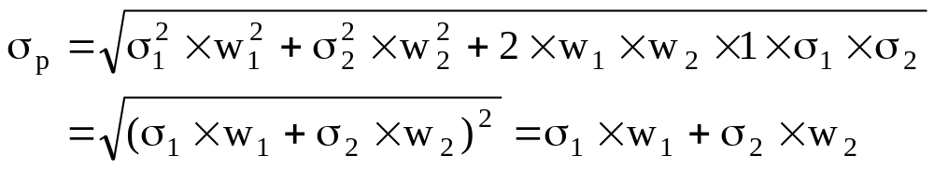
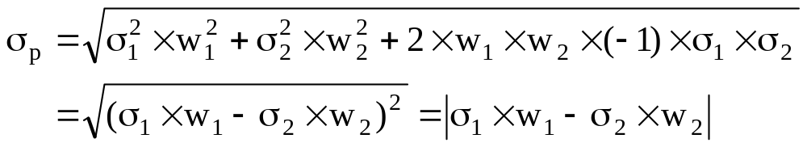
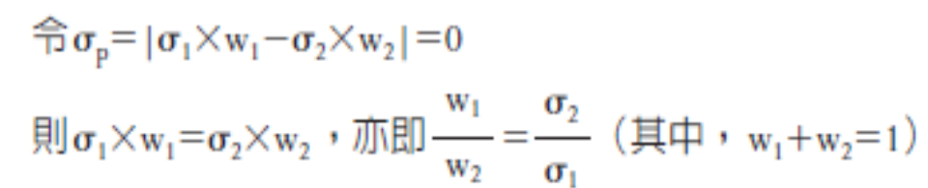
相關係數 vs 風險分散(1/2)
相關係數為+1
相關係數為-1
  此時投資人可以依據兩股票的標準差比值來調整投資比重，使投資組合的標準差降為零

Slide 11
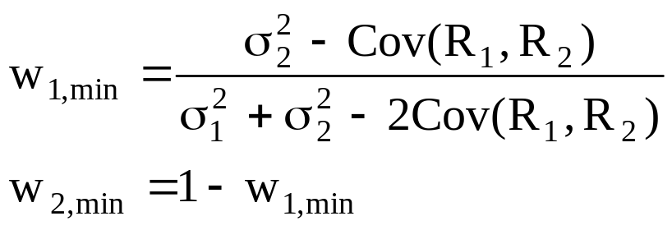
相關係數 vs 風險分散(2/2)
相關係數介於+1及-1之間
  投資組合內個別資產的相關係數小於+1，便能產生風險分散的效果。
  在相關係數介於+1及-1之間的情況下，如何透過投資比重的調整，使投資組合的風險降到最低？

Slide 12

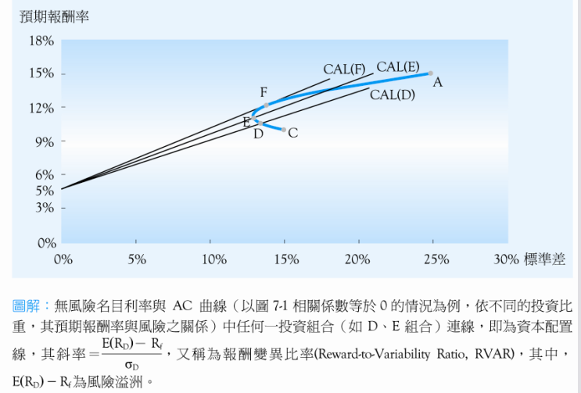
資本配置線
若將無風險資產考量進來，投資人在面對兩風險性資產及無風險資產的情況下，如何決定最適的風險性投資組合。

Slide 13
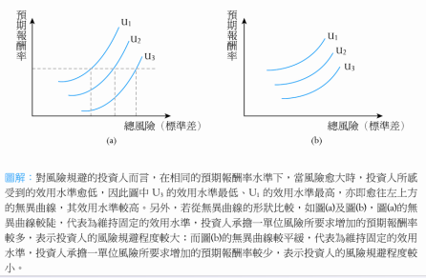
圖7-3 風險規避者的效用無異曲線群

Slide 14
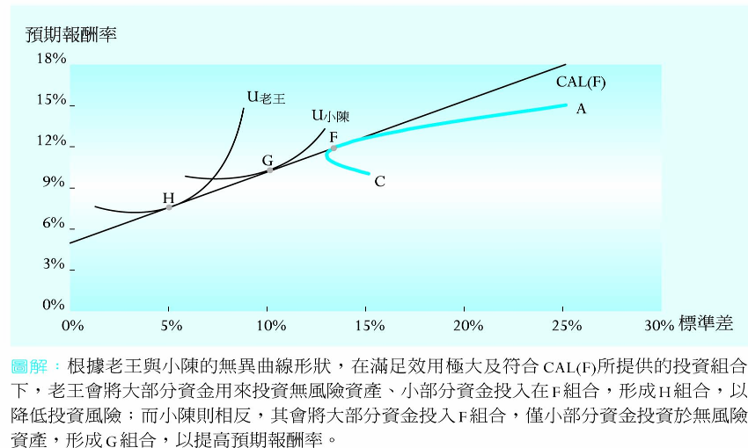
圖7-4 無異曲線與資本配置線

Slide 15
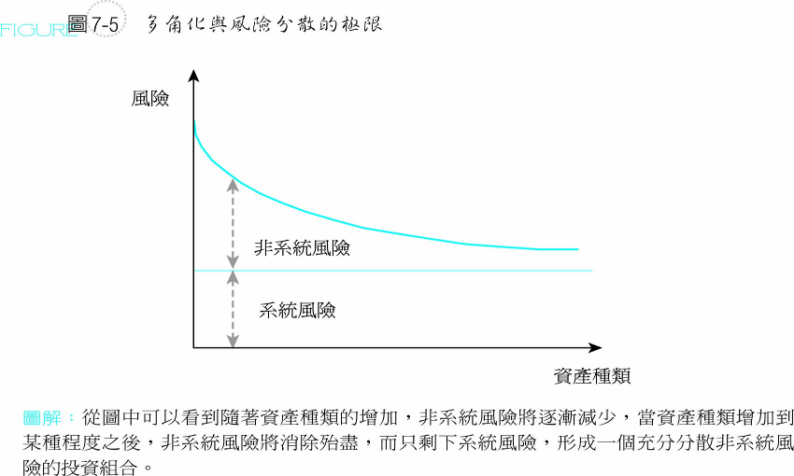
風險分散的極限

Slide 16
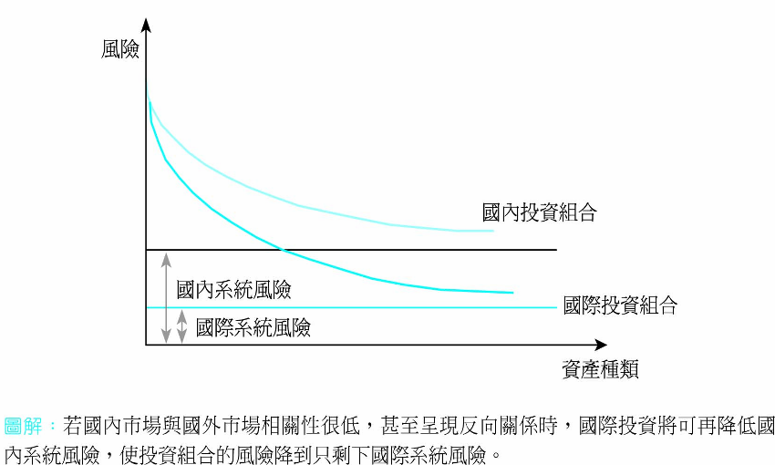
圖7-6 國際投資的風險分散極限

Slide 17
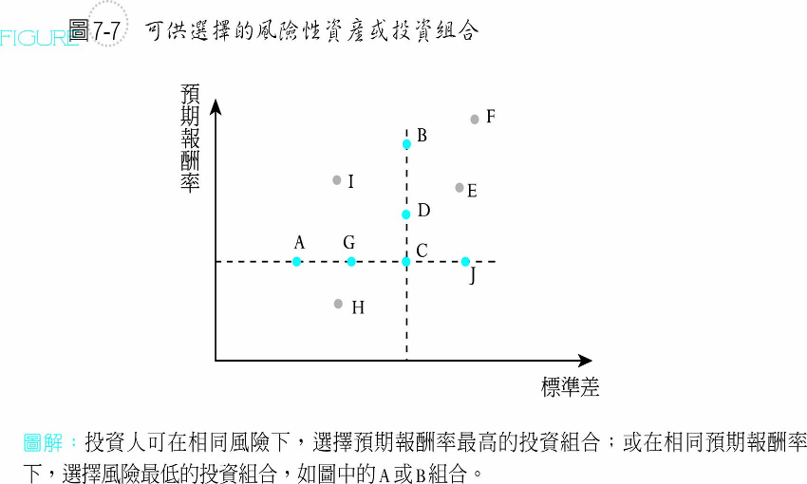
效率前緣與投資組合的選擇

Slide 18
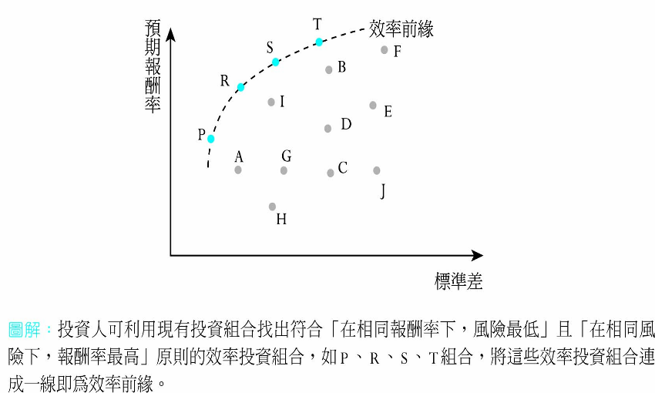
圖7-8 效率前緣

Slide 19
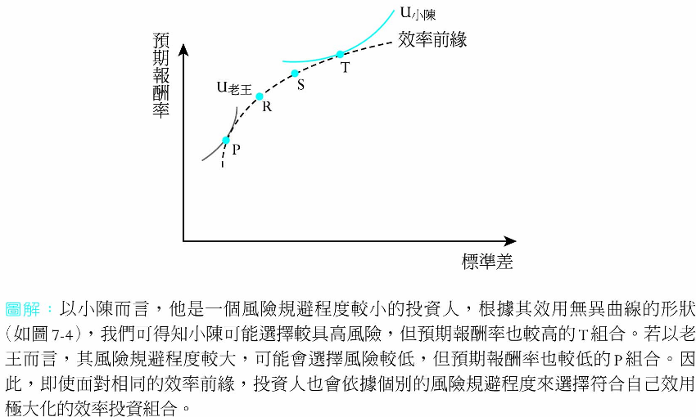
圖7-9 不同風險規避程度下
投資組合之選擇

Slide 20
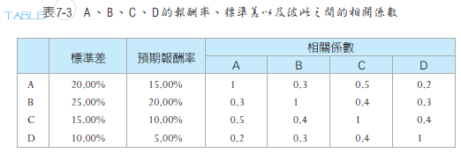
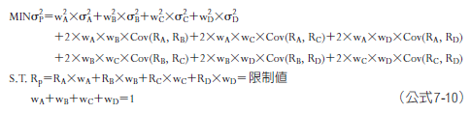
如何畫出效率前緣
根據表7-3的資料，利用線性規劃的方式(如公式7-10) ，求出在某一特定報酬率下，何種資產配置比重能讓投資組合的報酬率變異數最小，則該資產配置比重所組合而成的投資組合，即是在該報酬率水準下，風險最小的投資組合，進而得出效率前緣。

Slide 21
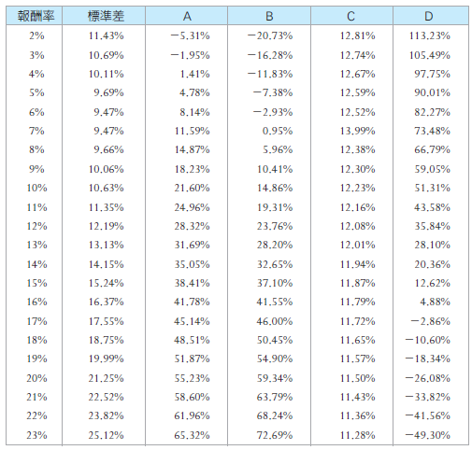
表7-4 每一報酬率水準下能讓投資組合風險達到最小的資產配置比重

Slide 22
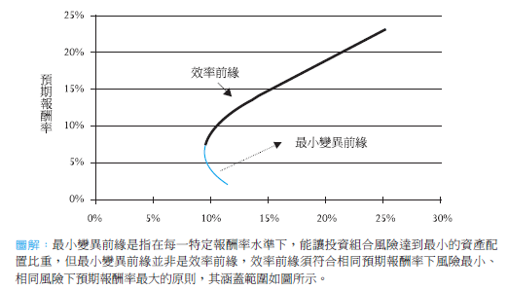
圖7-10 A、B、C、D四種資產的
效率前緣

Slide 23
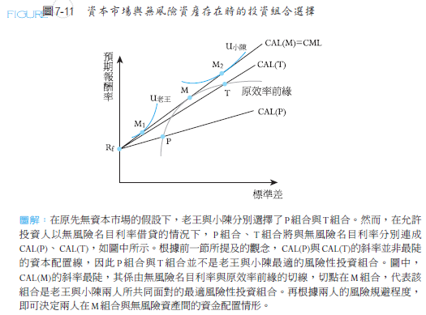
資本市場、無風險資產與投資組合的選擇

Slide 24
資本資產訂價模式
CAPM的內涵
證券市場線
CAPM的延伸模式
  零β模式
  考慮流動性風險溢酬後的CAPM模式.
  多因子及三因子CAPM模式

Slide 25

CAPM的內涵
CAPM係說明當證券市場達成均衡時，在一個「已有效多角化並達成投資效率」的投資組合中，個別資產（以下皆稱證券）預期報酬率與其所承擔風險之間的關係。

Slide 26
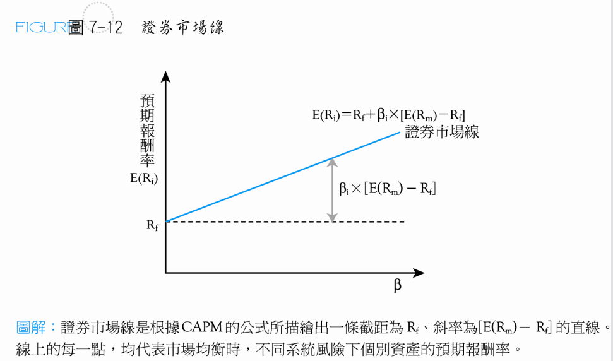
證券市場線

Slide 27
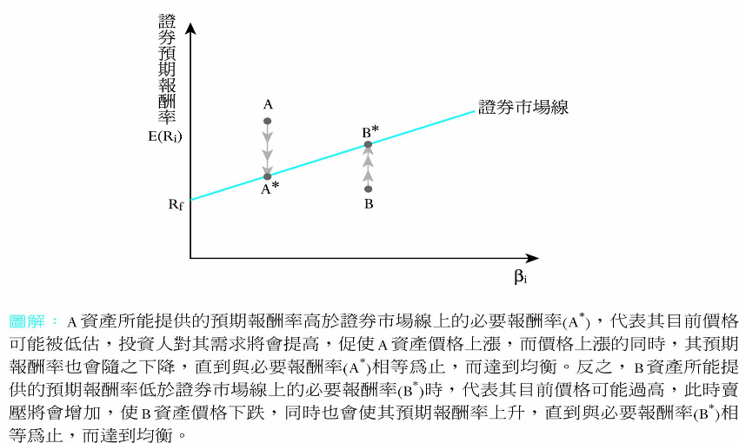
圖7-13 個別資產預期報酬率趨於
均衡的過程

Slide 28
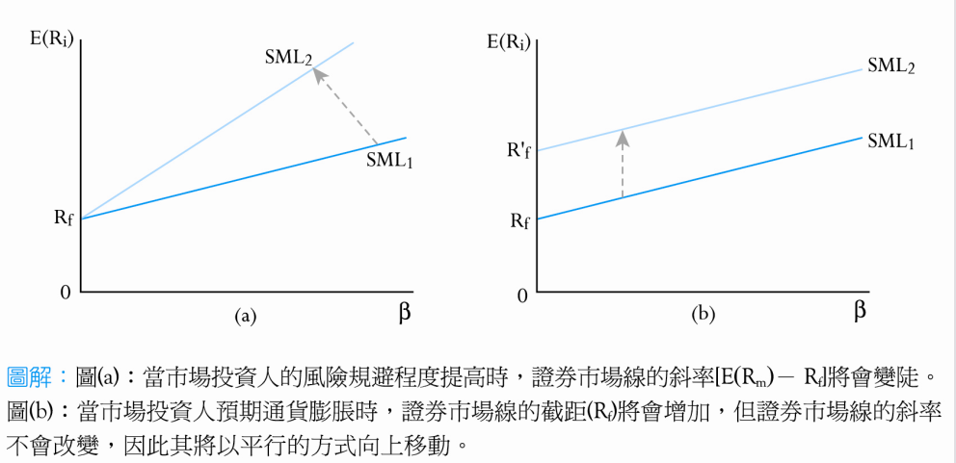
圖7-14 風險規避程度改變與通貨膨脹對證券市場線的影響

Slide 29
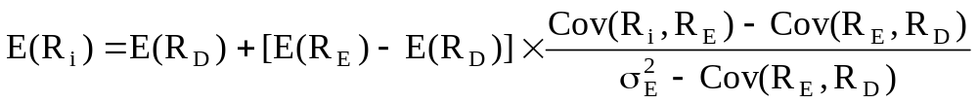
零β模式
命題一：由位於效率前緣上之效率投資組合所構成之任何投資組合，均落在效率前緣上。
命題二：效率前緣上的任一效率投資組合在最小變異前緣的下半部(為無效率投資組合區域)均有其對應的投資組合，該兩投資組合之間並無相關性，因此可視其所對應的投資組合為該效率投資組合的零β投資組合。
命題三：個別證券的預期報酬率皆可以最小變異前緣上之任二個效率投資組合之預期報酬率的線性函數來表達：

Slide 30
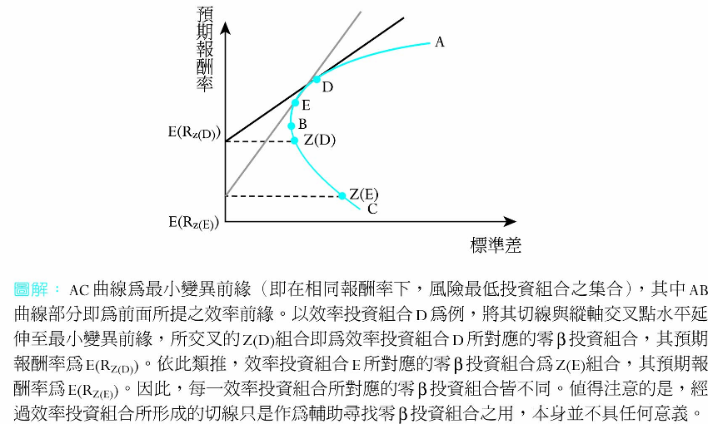
圖7-15 效率投資組合與零β投資組合

Slide 31
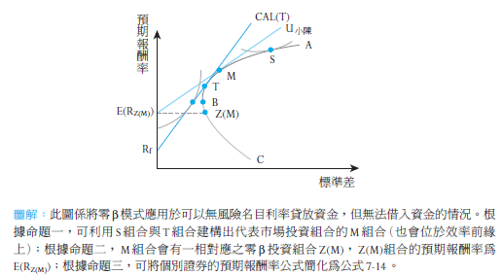
圖7-16 零β模式的應用

Slide 32
考慮流動性風險溢酬後的CAPM模式
在CAPM中，均假設沒有交易成本及稅負，然在現實環境中，各種證券的交易往往存在交易成本及稅負。因此，流動性風險應會反映在投資人所要求的預期報酬率中。根據此原則，可將CAPM的公式改為

Slide 33
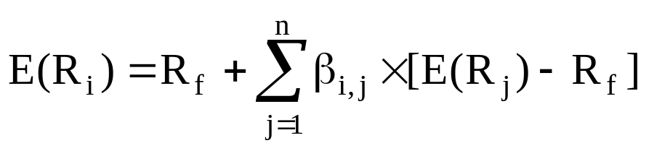
多因子及三因子CAPM模式
多因子CAPM：又稱跨期CAPM(Intertemporal CAPM，ICAPM)，投資人選擇投資標的時，會將目前的報酬與未來的可能報酬納入考量，例如薪資所得、消費的物價及投資機會，以極大化其終生效用。
三因子CAPM：另外加了公司規模(Firm Size)及淨值市價比(Book-to-Market Ratio)等二個因子，其公式如

Slide 34
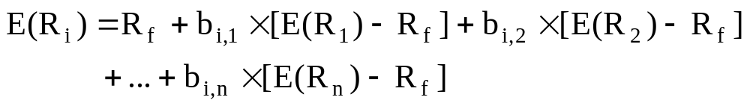
套利訂價理論(APT)
APT主要是解釋個別證券預期報酬率與其系統風險間的關係，只是其認為不只一個因子會對個別證券預期報酬率造成衝擊，而是有多個系統性因子會共同對預期報酬率造成影響。

Slide 35
APT與CAPM的比較
同：兩者皆認為在市場達成均衡時，個別資產的預期報酬率可由無風險名目利率加上系統風險溢酬來決定。
異：CAPM純粹從市場投資組合的觀點來探討風險與報酬的關係，認為市場報酬率才是影響個別資產預期報酬率主要且唯一的因素；而APT則認為不只一個系統風險因子會對個別資產的預期報酬率產生影響，因為不同資產，其報酬受到特定因子的干擾程度也不一。

